Slide 1

Bases de données : modèlisation et SGBD https://github.com/ELKADIRI/L2_info
  Hicham EL KADIRI

Slide 2
Bases de données
Définitions
Glossaire des SGBD relationnels
Démarche
Structures physiques

Slide 3
BDD : définitions
BDD = Bases Des Données :
Fichier
Attribut
Identifiant
Bases de données
SGBD

Slide 4
BDD : glossaire SGBDR
SGBDR = Système de Gestion des Bases de Données Relationel
Table ou relation
Clé primaire
Clé externe(étrangère)
Champ ou attribut
Domaine
Tuple

Slide 5
BDD : démarche
Conception : modélisation, normalisation
Développement : création,optimisation
Utilisation
Maintenance

Slide 6
BDD : Conception
Méthode Merise : MCD, MLD, MPD
MCD = Modèle Conceptuel des Données
MLD = Modèle Logique des Données
MPD = Modèle Physique des Données
Normalisation : formes normales

Slide 7
Merise données : MCD
Entité
Entité
Association
0,n
1,n
cardinalités

Slide 8
MCD Lycée
ELEVE
MATIERE
numero_eleve
nom_eleve
prenom_eleve
annaissance
1,n
numero_matiere
Libelle
APPREND
0,n
0,n
PROFESSEUR
ENSEIGNE
numero_professeur
Nom_professeur
prenom_professeur
1,1

Slide 9
ELEVE
MATIERE
numero_eleve
nom_eleve
prenom_eleve
annaissance
1,n
APPREND
numero_matiere
Libelle
NOTE
0,n
0,n
PROFESSEUR
ENSEIGNE
numero_professeur
Nom_professeur
prenom_professeur
1,1

Slide 10
ELEVE
MATIERE
numero_eleve
nom_eleve
prenom_eleve
annaissance
1,n
APPREND
numero_matiere
Libelle
NOTE
0,n
0,n
0,n
PROFESSEUR
EST_AFFECTE
numero_professeur
Nom_professeur
prenom_professeur
ENSEIGNE
1,n
CLASSE
1,1
numero_classe
Niveau
0,n
INTERVIENT_DANS
1,n

Slide 11
Merise : MLD relationnel
Chaque entité devient une table
Chaque association porteuse devient une table (associations : apprend, est_affecté, intervient: 1,n ou 0,n to 0,n ou 1,n)
Chaque association non porteuse devient soit une table de pointeurs, soit une clé étrangère dans la table qui a la cardonalité 0,1 ou 1,1
Ici, nous pouvons voir que la cardinalité
(1,1) ou (0,1) va nous indiquer l’entité qui va recevoir la clé étrangère.

Slide 12
Merise : MLD relationnel
Elève (numero_eleve, nom_eleve, prenom_eleve, annaissance)
Apprend (numero_eleve, numero_matiere, Note)
matiere (numero_matiere, Libelle)
Professeur (numero_professeur, Nom_professeur, prenom_professeur, numero_matiere)
Classe (numero_classe, Niveau)
Intervient_dans (numero_classe, numero_professeur)
Est_affecté (numero_eleve, numero_classe)
Le nouvel identifiant des nouvelles entités
Intervient_dans, Apprend, Est_affecté, seront
une concaténation des deux clés étrangères.

Slide 13
Normalisation de Codd : point de départ
Liste des attributs
Dépendances fonctionnelles
Dépendances multivaluées

Slide 14
Normalisation : processus
Normaliser c’est regrouper la liste des attributs en relations
- ayant du sens
- cohérentes
- sans redondance

Slide 15
Normalisation : Point d’arrivée
On obtient une série de tables : fichiers et index

Slide 16
Normalisation : 1FN =
Forme Normale
Tout attribut de R contient:
une valeur monovaluée
et non composée

Slide 17
Normalisation : 1FN
Exemples :
  prenom 1, prenom 2
  Adresse: numero_voie, type voie, nom voie, nom ville, code postal

Slide 18
Normalisation : 1FN
R (numero_eleve, prenoms, Adresse)
n’est pas en 1FN

Slide 19
R normalisée en 1FN
R = Relation
R (numero_eleve, prenom1, prenom2, numero_voie, Type_voie, Nom_voie, Nom_ville, Code_postal)

Slide 20
Normalisation : 2FN
R est en 1FN
Tout attribut non clé de R dépend de la totalité de la clé

Slide 21
Normalisation : 2FN
R (numero_eleve, numero_matiere, note, nom_eleve)
Le Nom ne dépend Fonctionnellement que du numero_eleve

Slide 22
100 | 005 | 12 | Dupont
100 | 001 | 16 | Dupont
100 | 002 | 08 | Dupont
100 | 003 | 10 | Dupont
200 | 004 | 12 | Martin

Slide 23
Normalisation : 2FN
R n’est pas en 2FN
On normalise :
R1 (numero_eleve, nom_eleve)
R2 (numero_eleve,numero_ matiere, Note)

Slide 24
Normalisation : 3FN
R est en 2FN
Tout attribut de R ne dépend pas de la clé par transitivité

Slide 25
Normalisation : 3FN
R (numero_professeur, Nom_professeur, numero_matiere, Libelle matiere)
Libelle matiere dépend fonctionnellement de numero_ professeur par transitivité,à travers le numero_matiere

Slide 26
100 | Duval | 001 | Anglais
101 | Farenc | 001 | Anglais
102 | Gervais | 001 | Anglais
103 | Justin | 001 | Anglais
104 | Loliée | 002 | Espagnol

Slide 27
On normalise en 3FN
R1 (numero_professeur, Nom_professeur, numero_matiere)
R2 (numero_matiere, Libelle matiere)

Slide 28
Normalisation 4FN et 5FN
On traite les DM
Dépendances multivaluées

Slide 29
4FN : la relation ne contient qu’une seule DM
R (Etudiant, Cours, Sport)
avec
Etudiant DM Cours
Etudiant DM Sport
R n’est pas en 4FN

Slide 30
Pierre | Maths | Karaté
Pierre | Anglais | Karaté
Pierre | Physique | Karaté
Jacques | Philo | Judo
Jacques | Philo | Natation
Jacques | Philo | Marathon

Slide 31
Normalisation de R en 4FN
R1 (Etudiant, Cours)
R2 (Etudiant, Sport)

Slide 32
R1
Pierre | Maths
Pierre | Anglais
Pierre | Physique
Jacques | Philo

Slide 33
R2
Pierre | Karaté
Jacques | Judo
Jacques | Natation
Jacques | Marathon

Slide 34
5FN : DM de jointure
R (Revendeur, Marque, Type de produit)
avec
Revendeur DM Marque
Revendeur DM Type de produit
Marque DM Type de produit

Slide 35
Pierre | Renault | Voiture
Pierre | Renault | Camion
Pierre | Volvo | Voiture
Paul | Renault | Camion
Jacques | Renault | Voiture
Jacques | Volvo | Voiture

Slide 36
Normalisation de R en 5FN
R1 (Revendeur, Marque)
R2 (Revendeur, Type de produit)
R3 (Marque, Type de produit)

Slide 37
Pierre | Renault
Pierre | Volvo
Jacques | Renault
Paul | Renault
Paul | Volvo
R1

Slide 38
Pierre | Voiture
Pierre | Camion
Paul | Camion
Jacques | Voiture
R2

Slide 39
Renault | Voiture
Renault | Camion
Volvo | Voiture
R3

Slide 40
DF contient 3FN
5FN
}DM
4FN

Slide 41
NORMALISATION : préparation
numero_eleve = A
nom_eleve = B
prenom_eleve = C
annaissance = D
numero_matiere = E
Libelle_matiere = F
Note = G
numero_professeur = H
Nom_professeur = I
prenom_professeur = J
numero_classe = K
Niveau = L
A DF B, C, D, K
E DF F
AE DF G
H DF I, J, E
K DF L
A DM E
H DM K
E DM H

Slide 42
NORMALISATION : exécution
A DF B, C, D, K
E DF F
AE DF G
H DF I, J, E
K DF L
A DM E
H DM K
E DM H
DF
Elève (A, B, C, D, K)
matiere (E, F)
Apprend (A, E, G)
Professeur (H, I, J, E)
Classe (K, L)
DM
Intervient dans (H,K)

Slide 43
Création & manipulation des BDD : requêtes SQL
« Structured Qwery Language » 1986
Opérateurs de l’algèbre relationnelle

Slide 44
« LDD » : langage de définition des données
CREATE TABLE eleve
(numero_eleve NUM(6) [ UNIQUE] [NOT NULL] [PRIMARY KEY],
nom_eleve CHAR(30)[NOT NULL],
prenom_eleve CHAR(20) [NOT NULL],
annaissance NUM(4)…)

Slide 45
« LDD »
CREATE TABLE apprend
(numero_eleve [ UNIQUE] [NOT NULL] [FOREIGN KEY],
numero_matiere [ UNIQUE] [NOT NULL] [FOREIGN KEY],
note NUM(2,2) [VALEUR: 0,00 à 20,00])

Slide 46
INDEX : structures d’accès
CREATE [UNIQUE] INDEX i1 ON eleve (numeroéléve)
CREATE INDEX i2 ON eleve (annaissance)

Slide 47
ALTER TABLE matiere
ADD COLUMN coefficient NUM(1)
DROP TABLE apprend
RENAME apprend to notation

Slide 48
ELEVE
MATIERE
numero_eleve
nom_eleve
prenom_eleve
annaissance
1,n
APPREND
numero_matiere
Libelle
coefficient
NOTE
0,n
0,n
0,1
PROFESSEUR
EST_AFFECTE
numero_professeur
Nom_professeur
prenom_professeur
ENSEIGNE
1,n
1,1
CLASSE
0,n
numero_classe
Niveau
INTERVIENT_dans
1,n

Slide 49
ELEVE
MATIERE
numero_eleve
nom_eleve
prenom_eleve
annaissance
numero_matiere
Libelle
coefficient
0,n
0,n
PROFESSEUR
EST_AFFECTE
numero_professeur
Nom_professeur
prenom_professeur
ENSEIGNE
1,1
1,n
CLASSE
0,n
numero_classe
Niveau
INTERVIEN_dans
1,n

Slide 50
ELEVE
MATIERE
numero_eleve
nom_eleve
prenom_eleve
annaissance
1,n
NOTATION
numero_matiere
Libelle
coefficient
NOTE
0,n
0,n
0,1
PROFESSEUR
EST_AFFECTE
numero_professeur
Nom_professeur
prenom_professeur
ENSEIGNE
1,1
1,n
CLASSE
0,n
numero_classe
Niveau
INTERVIENT_dans
1,n

Slide 51
« Les autorisations d’accès» :
GRANT & REVOKE
GRANT privilege ON objet TO public
Qui (public) a le droit de faire quoi (privilège)
à quoi (objet)

Slide 52
GRANT INSERT
ON apprend
TO professeur
GRANT SELECT
ON apprend
TO PUBLIC
REVOKE ALL ON apprend FROM PUBLIC

Slide 53
« LMD » : langage de manipulation des données
SELECT
INSERT
UPDATE
DELETE

Slide 54
SELECT
SELECT
nom_eleve, prenom_eleve
FROM eleve
WHERE annaissance = 1994
ORDER BY nom_eleve

Slide 55
SELECT nom_eleve, prenom_eleve
FROM eleve, apprend
WHERE annaissance = 1994
AND eleve.numero_eleve=apprend.numero_eleve
AND note NOT NUL
ORDER BY nom_eleve

Slide 56
INSERT
INSERT INTO eleve (numero_eleve, nom_eleve, prenom_eleve, annaissance)
VALUES (105, durant, alexis, 2000)

Slide 57
UPDATE
UPDATE apprend
SET note = 14
WHERE numero_eleve = 106
AND numero_matiere = 5

Slide 58
DELETE
DELETE FROM
eleve
WHERE
numero_eleve = 78

Slide 59
Les agrégats
SUM
GROUP BY pour regrouper les données appartenant à la même entité(obligatoire dans SELECT).
SELECT numero_client,SUM(montant)
FROM commande
GROUP BY numero_client

Slide 60
AVG
2 requêtes, Est-ce possible de les regroupées !
SELECT numero_eleve,nom_eleve
FROM eleve
SELECT numero_eleve, AVG(note)
FROM apprend
GROUP BY numero_eleve

Slide 61
MIN ou MAX
SELECT MAX(note)
FROM apprend
WHERE numero_eleve = 105

Slide 62
COUNT
SELECT COUNT(*)
FROM eleve
SELECT COUNT FROM apprend
WHERE numero_eleve = 102

Slide 63
Opérateurs ensemblistes
EXISTS
UNION
INTERSECT
MINUS

Slide 64
EXISTS
la commande EXISTS s’utilise dans une clause conditionnelle
pour savoir s’il y a une présence ou non de lignes lors de
l’utilisation d’une sous-requête.
SELECT nom_eleve FROM eleve
WHERE EXISTS
(SELECT * FROM apprend
WHERE note = 20
AND eleve.numero_eleve = apprend.numero_eleve)

Slide 65
NOT EXISTS
SELECT nom_eleve FROM eleve
WHERE NOT EXISTS
(SELECT * FROM matiere,apprend
AND eleve.numero_eleve = apprend.numero_eleve
AND matiere.code_matiere = apprend.code_matiere)

Slide 66
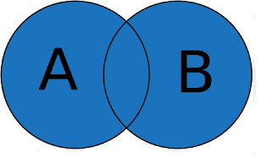
UNION
Permet de concaténer les résultats de 2 requêtes ou plus. Pour l’utiliser il est
nécessaire que chacune des requêtes à concaténer retournes le même nombre
de colonnes, avec les mêmes types de données et dans le même ordre.
apprend(numero_eleve, code_matiere)
pratique(numero_eleve, code_sport)
SELECT numero_eleve FROM apprend
UNION
SELECT numero_eleve FROM pratique

Slide 67
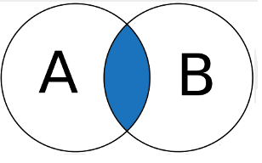
INTERSECT
Permet d’obtenir l’intersection des résultats de 2 requêtes. Cette
commande permet donc de récupérer les enregistrements communs à 2
requêtes. Cela peut s’avérer utile lorsqu’il faut trouver s’il y a des données
similaires sur 2 tables distinctes.
SELECT numero_eleve
FROM apprend
INTERSECT
SELECT numero_eleve
FROM pratique

Slide 68
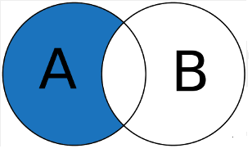
EXCEPT/MINUS
EXCEPT s’utilise entre 2 instructions pour récupérer les enregistrements
de la première instruction sans inclure les résultats de la seconde requête.
Si un même enregistrement devait être présent dans les résultats des 2
syntaxes, ils ne seront pas présent dans le résultat final.
SELECT numero_eleve
FROM apprend
MINUS
SELECT numero_eleve
FROM pratique

Slide 69
VUE : table virtuelle
Non stockée (temporaire)
créée par une requête
sur une ou plusieurs tables (permanentes)

Slide 70
CREATE VIEW [France_Custom]
AS
SELECT CustomerName, ContactName
FROM Customers
WHERE Country = ‘France';
SELECT * FROM [France_Custom];

Slide 71
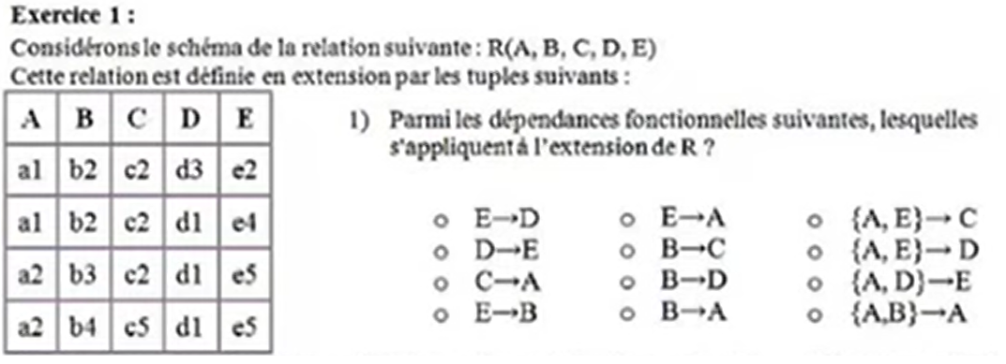
DF : Dépendances Fonctionnelles

